Slide 1
第一讲：导论和序言
余官定
浙江大学 信电学院教授
yuguanding@zju.edu.cn

Slide 2
教材：
《信息论与编码》，仇佩亮，第二版，高等教育出版社
期末评分：
平时分：50%，作业+课程论文
期末考试：50%

Slide 3
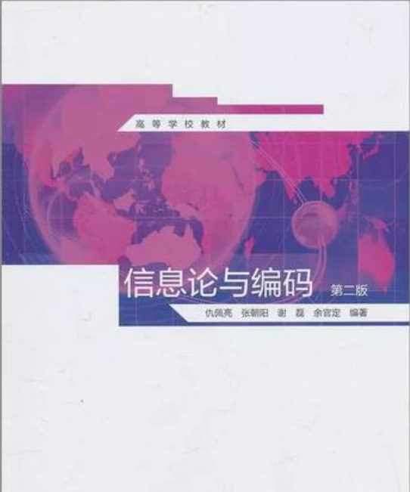

Slide 4
主要内容
信息与信息科学
信息的度量
什么是信息论
信息论有什么用

Slide 5
什么是信息？
质量、能量、信息
  诺伯特·维纳对信息的著名定义：“信息就是信息，不是物质也不是能量。
  信息是21世纪的支柱，信息将取代物质和能量成为创造财富的重要来源。
符号、信号或消息所包含的内容，用来消除对客观事物认识的不确定性。
  数学家香农在题为“通讯的数学理论”的论文中指出：“信息是用来消除不确定性的东西”。
大陆“信息”，台湾“资讯”，日本“情报”，美国“information”

Slide 6
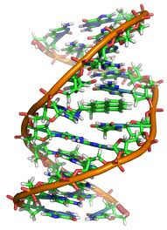
什么是信息？
人类（生物）自诞生以来就在利用信息：DNA，遗传信息
信息来源于物质,但不是物质本身
信息与能量有密切关系，但不等于能量
信息必须有载体，在信息传输的过程中载体可以不断变更而信息保持原来的内容

Slide 7
什么是信息？
信息具有弥漫性，可以在时间上无限延续，可以在空间上无限扩散
信息可被人类、生物、社会、机器所利用
信息可被感知、检测、识别、存储、传递、变换、处理、显示、记录和复制
信息是一种不可缺少的资源,可以采集、生成、压缩、更新和共享。

Slide 8
信息与相关概念的区别
信息与消息：消息是信息的外壳，信息是消息的内核。
信息与信号：信号是信息的载体。
信息与数据：数据是信息存在的一种形态或一种记录形式。
信息与知识：知识是事物运动状态和方式在人们头脑中一种有序的、规律性的表达，是信息加工的产物。
信息与通信：

Slide 9
信息科学
研究信息现象及其运动规律、信息系统基本构成与运行机理的科学方法体系
  探讨信息的本质内涵与度量方法；
  阐明信息获取、信息传递、信息认知、信息决策等等信息过程的基本规律和相应信息系统的优化组成和运行机理；
  建立从信息视角出发来研究自然规律的科学方法体系；
涵盖了计算科学、控制科学、系统科学、认知科学等主要研究领域，以信息论、控制论、系统论和计算理论为基础

Slide 10
信息科学的发展历程
人类对通信、计算和控制的认知和利用由来已久
第二次世界大战推动了通信技术、计算机科学、控制理论和系统科学的发展，信息科学由此进入迅猛发展时期
对火炮自动控制技术的研究促成了控制论的产生；对信息处理的巨大需求，推动了计算和推理的自动化与机械化；对可靠通信的追求，带来了信息论的确立

Slide 11
信息科学的发展历程
在图灵自动机理论的指引下，1946年世界首台由真空电子器件组成的通用电子计算机研制成功，冯诺依曼提出著名的“程序内存”架构。
1948年，香农发表《通信的数学理论》Mathematical Theory in Communications，标志着信息论的创立
1948年，维纳发表《控制论或关于在动物和机器中控制和通讯的科学》“Cybernetics or Control and Communication in the Animal and the Machine”，标志着控制论的创立

Slide 12
主要内容
信息与信息科学
信息的度量
什么是信息论
信息论有什么用
计算理论
控制论

Slide 13
信息的度量
质量：天平，千克，吨
能量：卡，焦耳，瓦特
信息：？
比尔∙盖茨曾云：电脑有一个好处，就是不管你存多少数据，它都不会变重。
乔布斯：iphone有一个好处，就是不管你下载多少应用，它都不会变重。

Slide 14
信息的度量
信息度量的重要性：科学与艺术
信息的度量是信息论研究的基本问题，信息只有被度量了，才能定量分析信息的多少，才能建立一门学科体系对信息进行研究。
信息的度量非常困难，迄今为止最为权威的是由信息论的创始人香农（Shannon）在《通信的数学理论》（1948）中提出的。

Slide 15
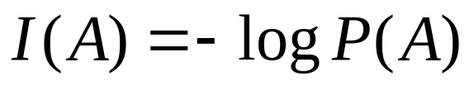
信息的度量
信息基于事件发生的概率
为什么是log函数
  概率越小，信息量越大
  非负数
  可加性
确定事件，信息量为0
不可能发生事件，信息量为无穷大
例子：

Slide 16
什么是信息论？
信息论（Information theory）是运用概率论与数理统计的方法研究信息、信息熵、通信系统、数据传输、密码学、数据压缩等问题的应用数学学科(来源：wikipedia)。
信息论将信息的传递作为一种统计现象来考虑，给出了估算通信信道容量的方法。信息传输和信息压缩是信息论研究中的两大领域(来源：wikipedia) 。
信息论、系统论、控制论

Slide 17
什么是信息论？
狭义信息论和广义信息论
信息论是在信息可以度量的基础上，研究有效地和可靠地传递信息的科学，它涉及信息量度、信息特性、信息传输速率、信道容量、干扰对信息传输的影响等方面的知识。通常把上述范围的信息论称为狭义信息论，又因为它的创始人是香农，故又称为香农信息论。
广义信息论则包含通信的全部统计问题的研究，除了香农信息论之外，还包括信号设计、噪声理论、信号的检测与估值等。
本课程讲述的信息理论部分的基本内容是与通信科学密切相关的狭义信息论。

Slide 18
信息论的形成
1941～1944年香农对通信和密码进行深人研究，用概率论的方法研究通信系统，揭示了通信系统传递的对象就是信息，并对信息给以科学的定量描述，提出了信息熵的概念。指出通信系统的中心问题是在噪声下如何有效而可靠地传送信息，以及实现这一目标的主要方法是编码等。香农因此成为信息论的奠基人。

Slide 19
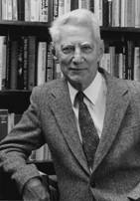
香农介绍
克劳德·艾尔伍德·香农（Claude Elwood Shannon），1916年4月30日－2001年2月26日），美国数学家、信息论的创始人。密西根大学学士，麻省理工学院博士。

Slide 20
香农介绍
1916年4月30日出生于美国密歇根州。
1936年毕业于密歇根大学并获得数学和电子工程学士学位。
1940年获得麻省理工学院（MIT）数学博士学位和电子工程硕士学位。
1941年他加入贝尔实验室数学部，工作到1972年。
1956年他成为麻省理工学院（MIT）客座教授，并于1958年成为终生教授，1978年成为名誉教授。
1972年获得第一届香农奖。
香农博士于2001年2月26日去世，享年84岁。

Slide 21
香农介绍
香农在普林斯顿高级研究所（The Institute for Advanced Study at Princeton）期间，开始思考信息论与有效通信系统的问题。经过8年的努力，从1948年6月到10月，香农在《贝尔系统技术杂志》（Bell System Technical Journal）上连载发表了影响深远的论文《通讯的数学原理》。1949年，香农又在该杂志上发表了另一著名论文《噪声下的通信》。在这两篇论文中，香农解决了过去许多悬而未决的问题：阐明了通信的基本问题，给出了通信系统的模型，提出了信息量的数学表达式，并解决了信道容量、信源统计特性、信源编码、信道编码等一系列基本技术问题。两篇论文成为了信息论的基础性理论著作。那时，他才不过刚刚三十出头。

Slide 22
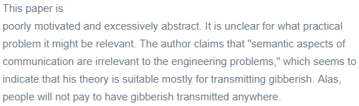
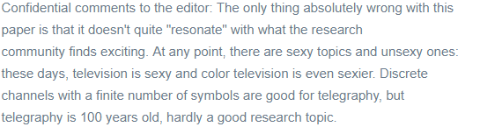
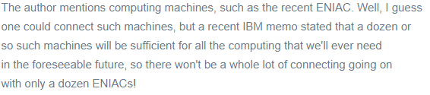

Slide 23
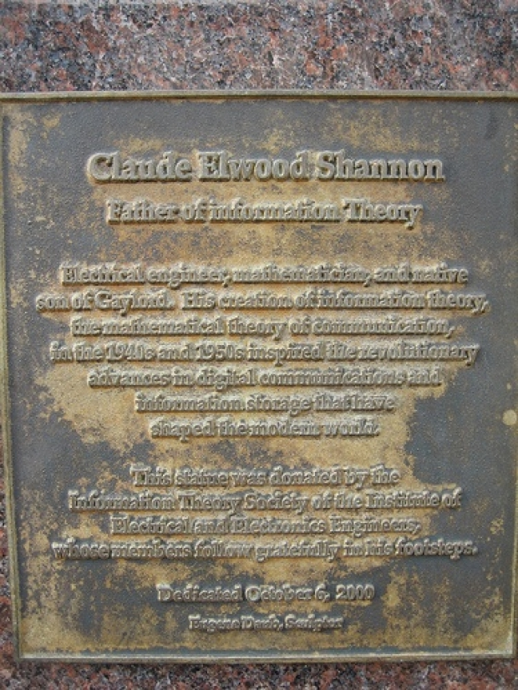
香农的贡献
为了表彰Shannon的伟大功绩，IEEE Information Society的25名成员于2000年10月6日在Claude Shannon的儿童时代的老家Michigan的Gaylord镇举行了Shannon塑像的落成典礼。
“在我看来，两三百年之后，当人们回过头来看我们的时候，他们可能不会记得谁曾是美国的总统。他们也不会记得谁曾是影星或摇滚歌星。但是仍然会知晓Shannon的名字。学校里仍然会教授信息论。”（Dr. Richard Blahut, Oct. 6, 2000, Gaylord, Michigan）

Slide 24
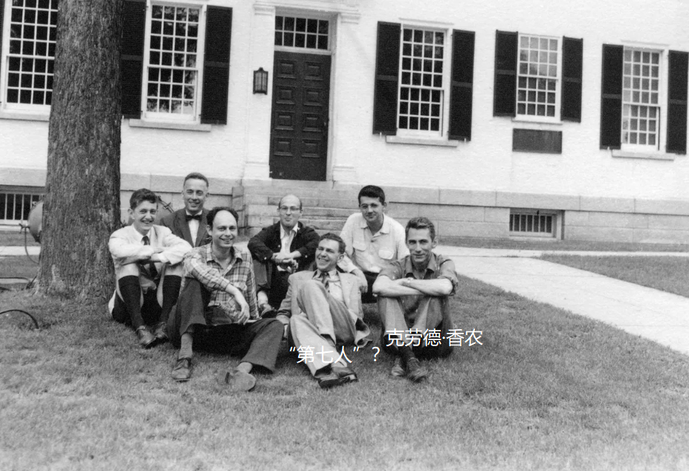
香农与人工智能
达特茅斯会议（1956年）

Slide 25
信息论的发展
50年代信息论在学术界引起了巨大的反响；
60年代信道编码技术有较大进展，使它成为信息论的又一重要分支；信源编码的研究落后于信道编码。香农 1959年的文章(Coding theorems for a discrete source with a fidelity criterion)系统地提出了信息率失真理论，它是数据压缩的数学基础，为各种信源编码的研究奠定了基础；
到70年代，有关信息论的研究，从点与点间的单用户通信推广到多用户系统的研究。1972年盖弗（Caer）发表了有关广播信道的研究，以后陆续有关于多接入信道和广播信道模型的研究，但由于这些问题比较难，到目前为止，多用户信息论研究得不多，还有许多尚待解决的课题。

Slide 26
信息论的主要内容
信息论所研究的通信系统的基本模型如下：
消息
数字（消息）
信道编码
信源
信源编码
信道
干扰
信宿
消息
信源解码
数字（消息）
信道译码

Slide 27
信息论的主要内容
模型中各个部分的作用及需要研究的核心问题：
信源
  信源是产生消息（或消息序列）的源。
  信源输出的是以符号形式出现的具体消息，它载荷信息。
  信源输出的消息可归纳为两类：
    离散消息（例如由文字、数字等符号组成的符号序列）
    连续消息（例如话音、图像等在时间上连续变化的电参数）
  信源的核心问题是：它包含的信息到底有多少，怎样将信息定量地表示出来，即如何确定信息量。

Slide 28
信息论的主要内容
信宿
  信宿是接收消息的人和机器。
  信宿需要研究的核心问题是能收到或提取多少信息。
信道
  信道是传递消息的通道，又是传送物理信号的设施。
  信道的问题主要是它能够传送多少信息的问题，即信道容量的大小。
干扰源
  是整个通信系统中各个干扰的集中反映，用以表示消息在信道中传输时遭受干扰的情况。
  对于任何通信系统而言，干扰的性质、大小是影响系统性能的重要因素。

Slide 29
信息论的主要内容
信源编码器的主要指标是它的编码效率；信道编码器的主要指标则是对信号提供的检纠错能力。
香农信息论解决了通信系统中的两个关键问题，即信源编码和信道编码的极限速率：
  达到不失真信源压缩编码的极限（最低）编码速率是该信源的熵H。（信源编码）
  只要信息传输速率小于信道容量C，传输的错误概率可以任意的小；反过来如果超过信道容量，则传输的错误是不可避免的。（信道编码）
编码理论研究的重点是在寻求接近香农理论极限的编码算法的同时，降低算法的复杂性。

Slide 30
信息论有什么用？
奠定了通信的基础理论，它所确定的理论极限是人类追求的目标，也是近代几乎所有通信技术取得重大突破的理论动力和思想源泉
也带动了整个信息科学的发展，推动了计算理论和控制论的发展和应用，产生了很多信息科学的边缘学科和交叉学科，例如量子信息论，生物信息学，等等
现代信息论蓬勃发展，导致网络通信、深空通信、量子通信、分子通信、计算理论等许多学科方向的发展，新理论与新技术日新月异，层出不穷

Slide 31
信息论有什么用？
1993年，受Shannon随机编码思想的启示，C. Berrou等人提出了著名的基于交织级联和迭代译码的Turbo码，首次获得了逼近Shannon容量极限的性能，这一里程碑式的重大突破奠定了第三代无线移动通信的基础。
1999年，D. J. Mackay 等人重新发掘出R. G. Gallager早期研究的LDPC码，并且发现在迭代译码的方式下这也是一类能够逼近Shannon极限的好码。随机编码与迭代译码一时被认为是逼近Shannon极限的最为实用和有效的方法。LDPC码也在深空通信等领域得到广泛应用。

Slide 32
信息论有什么用？
2002年，Luby利用随机编码的思想构造了一类没有固定编码速率的码——无速率码（Rateless Codes），该码具有天然的信道自适应性即自动逼近信道容量的性能，被应用于各类动态随机信道包括干扰信道和衰落信道。
2009年，Arikan通过将同一二进制信道的不同副本进行适当合并、拆分，发现所获得的信道呈现显著的极化效应，由此发明了极化码（Polar Codes）。已经证明，极化码具有低复杂度、且能快速逼近信道容量， 其性能甚至优于LDPC码。目前已经引起极大的研究热潮，已成为5G移动通信的信道码标准。

Slide 33
信息论有什么用？
1995年，I. E. Telatar第一次将单天线高斯信道的容量理论推广到多天线的情形，由此获得了一个令人震惊的结论：一定条件下，信道容量可随天线数目的增加而同比例增大，由此奠定了多天线（MIMO）通信理论的基础。随着Bell Labs的实验证实和不断完善，多天线技术正式成为第三代/第四代无线通信实现容量增强不可或缺的核心技术。它同时也在理论上极大地丰富了经典Shannon信息论，并成为现代信息论中一个活跃的分支——多端网络的重要研究方向。
2010年，T. L Marzetta进一步研究了蜂窝通信系统在基站端具有大规模天线情况下的容量理论，发现随着天线数目的增加，用户等效信道逐渐趋于确定化，干扰和噪声亦被平均化，系统容量大幅增加。这一结论给当前大容量无线传输技术的研究注入了活力，吸引了全球研究机构的高度关注，已经成为5G移动通信的主流技术之一。

Slide 34
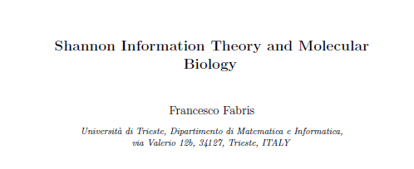

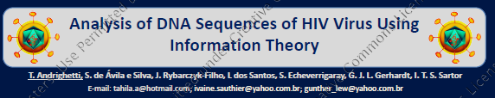
信息论有什么用？
信息与通信工程
生物信息学
  DNA 测序、DNA复制、生物遗传
文艺信息论(百度百科)
信息论与金融
信息论与人工智能

Slide 35
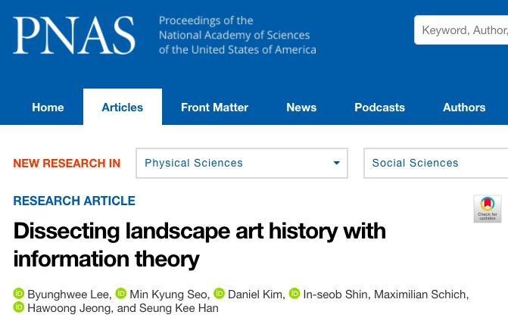
信息论有什么用？
美术研究中的一个核心问题是，不同年代和流派的绘画作品，在组织架构上，是否有着相似之处？

Slide 36
信息论有什么用？
信息论与金融
  香农：为了专职研究股票投资，他主动辞去贝尔实验室的工作，提前退休，从此拒绝任何科学研究的事情。香农整整做了35年的股票投资，年化收益率达到27%。
  数学教授爱德华•邵普(Edward O. Thorp)，他在香农和凯利的基础上，利用自己的概率统计知识做证券交易，办了对冲基金，成为了业界最早的一批做量化投资的成功人士之一，其28年的年化投资回报率为20%。
  斯坦福大学电子工程系教授汤姆•库沃(Thomas Cover)，他进一步深刻地研究了如何把信息论应用到投资领域，提出“泛证券组合”(Universal Portfolio)交易策略。该策略运用了与信息压缩算法相似的数学算法，其理论投资回报曲线是幂函数形式。

Slide 37
信息论有什么用？
信息论与人工智能
  清华大学教授，图灵奖获得者姚期智：最近5-10年人工智能都是基于深度学习技术来发展。过去发展的技术终究会到一个饱和阶段。在机器学习阶段，比较接近于成熟的是以前的算法都是数学上证明好了，能达到某一定的效果。如今科学家们在探讨是否可以从信息论和统计物理学的角度来看深度学习。人工智能就像是一个黑盒子，科学家们还不能够解释现在的人工智能算法上到底做了什么事情。因此改进人工智能技术，了解它的运行原理在哪儿，这是接下来人工智能技术新的方向，这也就是人工智能理论第二个新方向。

Slide 38
香农信息论与人工智能（AI）有着深刻而本质的联系。它不仅是现代AI重要的数学基础之一，更提供了一套关于“信息”的本质性思考框架，直接影响着AI的核心思想、算法设计和性能极限。
简单来说，信息论为AI提供了处理不确定性的语言、度量信息价值的标尺，以及优化模型的核心原则。

Slide 39
以下是几个关键关系的具体阐述：
1. 核心思想奠基：从数据中提取“信息”
信息论的核心概念——熵，直接量化了“不确定性”。AI的根本任务，就是从海量、充满噪声的数据中学习规律，减少对世界认知的不确定性。
机器学习的目标可以看作是：在观察到数据后，将模型对预测结果的熵（不确定性）降到最低。
决策树算法（如ID3, C4.5）直接使用信息增益（即熵的减少量）来决定如何分裂节点，选择最能降低不确定性的特征。

Slide 40
2. 关键算法与损失函数：交叉熵
这是信息论在现代AI，尤其是深度学习中最直接、最重要的应用。
交叉熵衡量的是两个概率分布之间的差异。在AI中，一个分布是模型的预测输出，另一个是真实的标签或数据分布。
深度学习中的损失函数：交叉熵损失是分类任务（如图像识别、自然语言处理）的标准损失函数。通过最小化交叉熵，我们实际上是在让模型的预测分布无限逼近真实分布，从而做出准确判断。

Slide 41
3. 模型评估与理论边界：信息度量
信息论提供了评估模型能力和数据价值的工具。
互信息：衡量两个变量（如输入特征和输出标签）之间共享的信息量。它被用于特征选择、学习数据表示，以及在无监督学习中挖掘结构。
率失真理论：定义了在允许一定失真下，信息压缩的极限。这为表征学习和生成模型提供了理论框架——我们如何用最紧凑的表示（潜在空间）来保留数据最本质的信息。
信道容量：给出了无错误传输的速率上限。这启发了对机器学习模型容量的思考，并与泛化能力（模型处理新数据的能力）密切相关。

Slide 42
4. 前沿领域的直接驱动
生成式AI：扩散模型的整个去噪过程，可以理解为逐步降低数据分布的条件熵，直至生成一个确定样本。变分自编码器的核心优化目标包含一个KL散度项（与交叉熵同源），用于规范潜在空间的分布。
强化学习：鼓励探索的算法（如基于熵的奖励）会引入信息论中的熵，以增加智能体行为的随机性，从而发现更多可能。
信息瓶颈理论：这是一个试图解释深度学习工作原理的理论框架。它主张，一个好的表示应该在压缩输入信息（最小化与输入的互信息）和保留预测目标信息（最大化与输出的互信息）之间找到最优平衡。

Slide 43
总结而言：
香农信息论并未直接设计出AI算法，但它提供了描述、度量和优化“信息处理过程”的终极数学工具包。从机器学习的基础目标设定，到深度学习损失函数的具体形式，再到前沿生成模型的理论根基，信息论的思想贯穿始终。可以说，AI是信息论思想在“智能”这一复杂领域最雄心勃勃的工程实践。

